Slide 1

Projet n°3: Créez et utilisez une base de données immobilière avec SQL
Andrea NEBOT BAPST

Slide 2
Dictionnaire de données
Numéro | Code propriété | Signiﬁcation | Type | Observation
1 | Id_vente | Identifiant | NUMERIQUE | BIGINT
2 | Date_mut | Date Mutation | DATE | DATE
3 | Nat_mut | Valeur foncière | MONETAIRE | DECIMAL
4 | Val_fonc | Nature de la mutation | TEXTE | LONGUEUR : 10
5 | Id_bien_immo | Identifiant | NUMERIQUE | BIGINT
6 | Code_local | Numéro de plan | NUMERIQUE | SMALLINT
7 | Type_local | Code Type de local | TEXTE | LONGUEUR : 10
8 | Surf_re | Surface Carrez | NUMERIQUE | DECIMAL
9 | Nbre_piece | Surface réelle | NUMERIQUE | SMALLINT
10 | Surf_car | Surface du lot | NUMERIQUE | DECIMAL
11 | Id_com | Identifiant | NUMERIQUE | BIGINT
12 | Nom_com | Commune | TEXTE | LONGUEUR:50
13 | Cod_dep | Code département | NUMERIQUE | SMALLINT

Slide 3
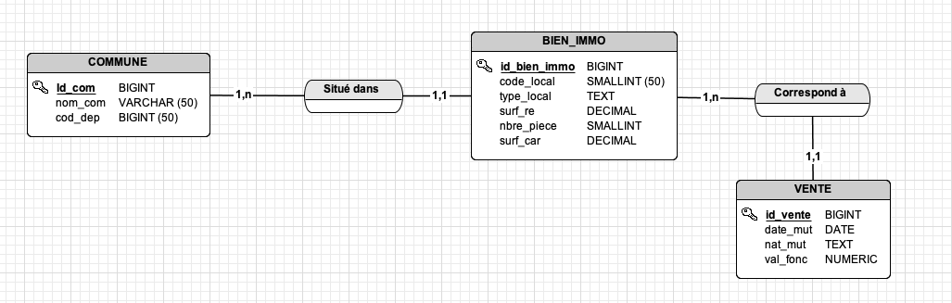
Modele physique de données

Slide 4
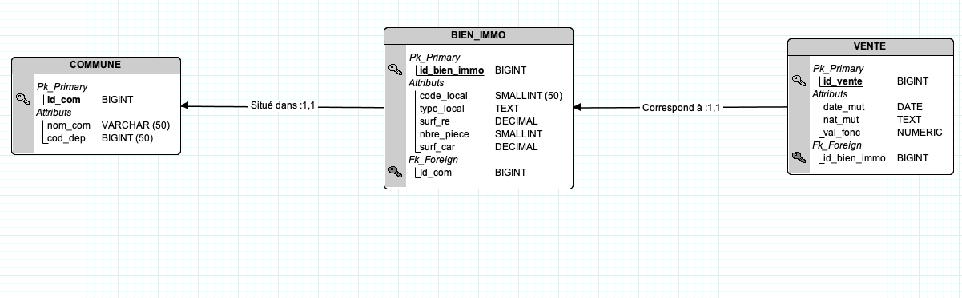
Modele conceptuel de données

Slide 5
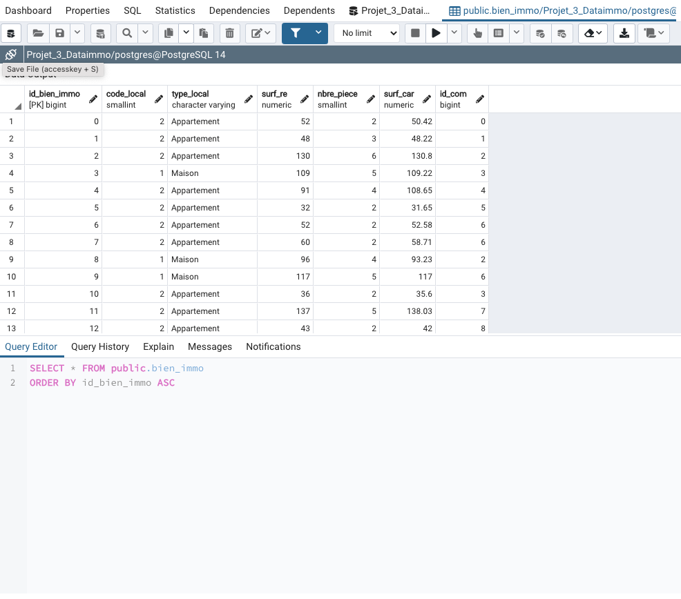
Table « bien_immo»

Slide 6
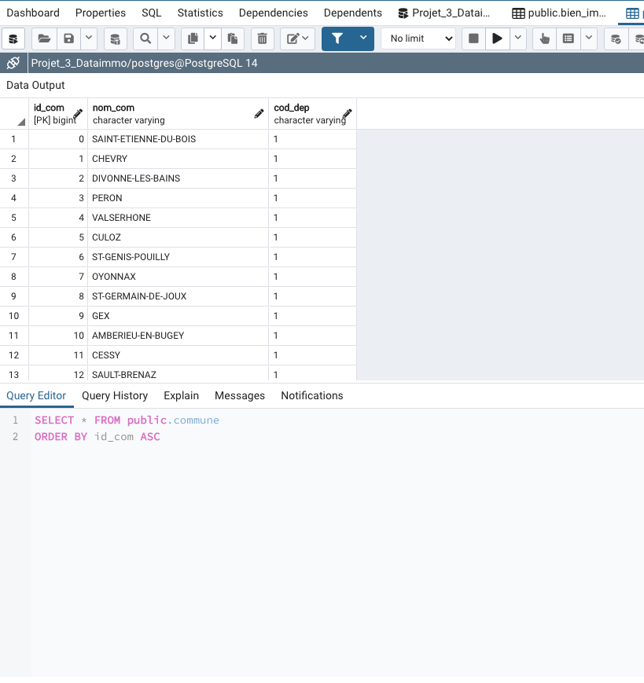
Table « commune»

Slide 7
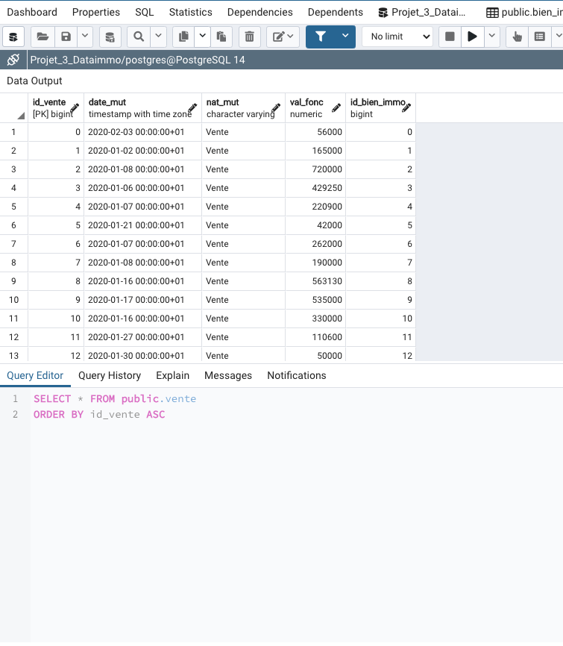
Table « vente»

Slide 8
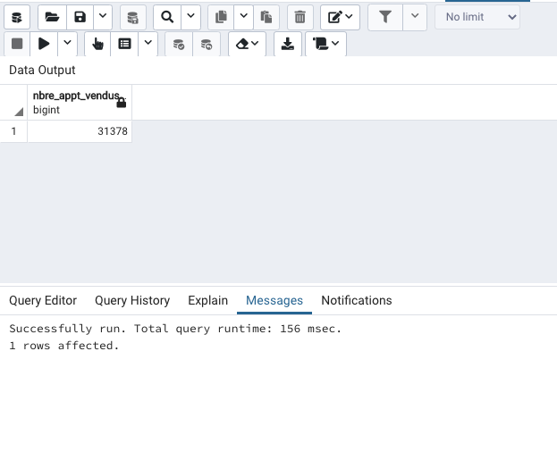
Question n°1: Nombre total d’appartement vendus au premier semestre 2020

Slide 9
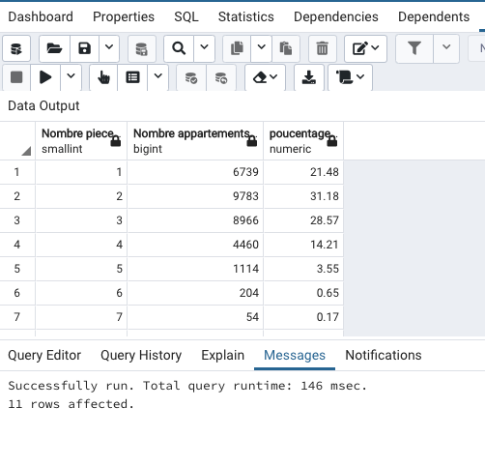
Question n°2: Proportion des ventes d’appartements par le nombre de pièces

Slide 10
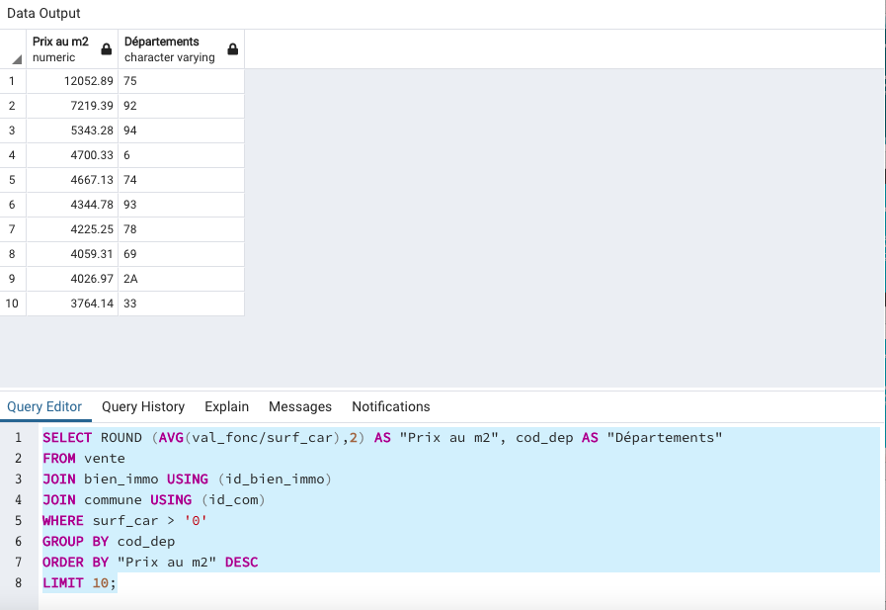
Question n°3: Liste des 10 départements où le prix du mètre carré est le plus élevé

Slide 11
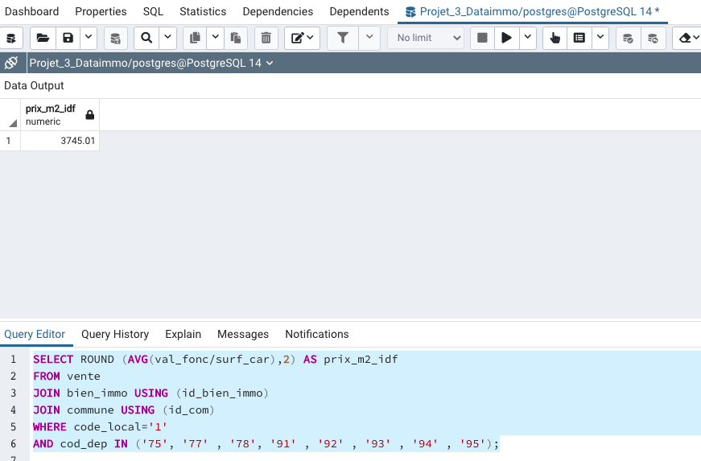
Question n°4: Prix moyen du mètre carré d’une maison en Ile-de-France.

Slide 12
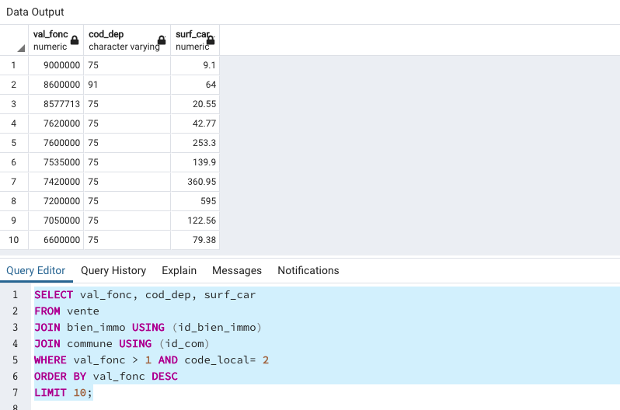
Question n°5: Liste des 10 appartements les plus chers avec le département et le nombre de mètres carrés.

Slide 13
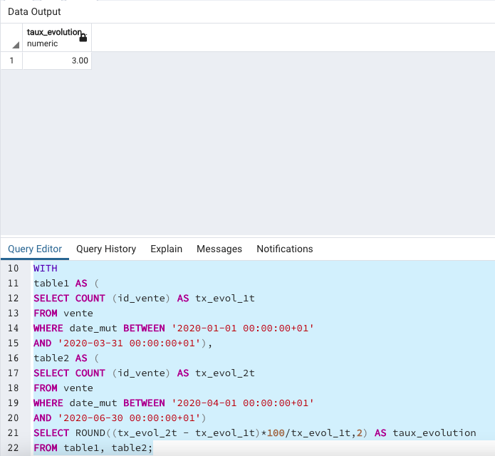
Question n°6: Taux d’évolution du nombre de ventes entre le premier et le second trimestre de 2020.

Slide 14
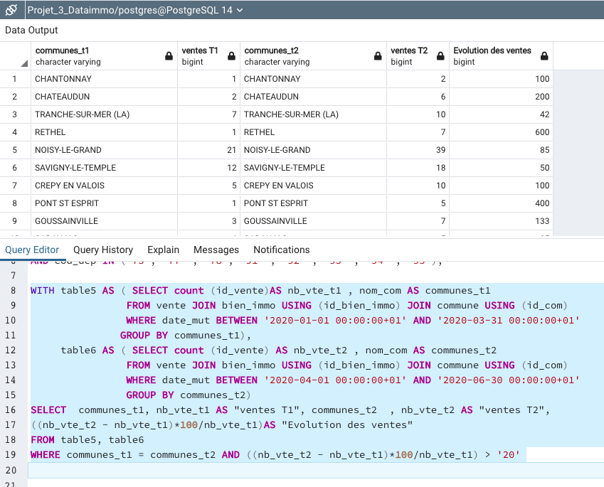
Question n°7: Liste des communes où le nombre de ventes a augmenté́ d'au Moins 20% entre le premier et le second trimestre de 2020

Slide 15
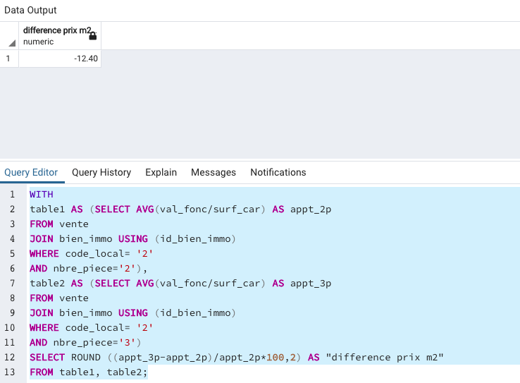
Question n°8: Différence en pourcentage du prix au mètre carré entre un Appartement de 2 pièces et un appartement de 3 pièces.

Slide 16
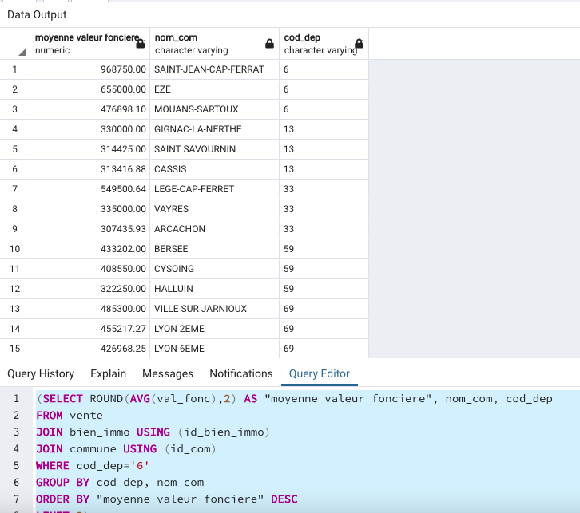
Question n°9: Les moyennes de valeurs foncières pour le top 3 des communes des départements 6, 13, 33, 59 et 69

